Slide 1
МУНИЦИПАЛЬНОЕ КАЗЕННОЕ ДОШКОЛЬНОЕ ОБРАЗОВАТЕЛЬНОЕ УЧРЕЖДЕНИЕ «ДЕТСКИЙ САД № 109» города КИРОВА
Система сопровождения детей с ограниченными возможностями здоровья
МКДОУ № 109 города Кирова
Кокарева Людмила Викторовна – заведующий МКДОУ № 109 г. Кирова
Киров, ул. Р. Ердякова ,Д. 19,
тел. 53-02-52,
Тел./факс 51-46-00.
e-mail : dou109@kirovedu.ru

Slide 2
Актуальность введения инклюзии в образовательную деятельность ДОО
Введение Федерального государственного образовательного стандарта дошкольного образования, где отмечено обеспечение государством равенства возможностей для каждого ребенка в получении качественного дошкольного образования
Социальный заказа общества
Реализация творческого потенциала педагогов и возможность профессионального роста

Slide 3
Нормативно – правовое обеспечение
Всемирная декларация о правах ребенка.
Письмо Министерства образования Российской Федерации от 27.03.2000 № 27/901-6 «О психолого-медико-педагогическом консилиуме (ПМПк)
Письмо Минобразования РФ от 16 января 2002 года N 03-51-5ин/23-03 «Об интегрированном воспитании и обучении детей с отклонениями в развитии в дошкольных образовательных учреждениях».
«Письмо Министерства образования и науки РФ от 18.04.2008 № АФ-150/06
«О создании условий для получения образования детьми с ограниченными возможностями здоровья и детьми-инвалидами»
Конвенция ООН о правах инвалидов Принята резолюцией 61/106 Генеральной Ассамблеи ООН от 13 декабря 2006 года
Постановление от 17.03.2011 № №175 «О государственной программе Российской Федерации «Доступная среда на 2011 - 2015 годы»
Закон РФ «Об образовании» от 29 декабря 2012 г. N 273-ФЗ.
Приказ Минобрнауки России от 30 августа 2013 г. N 1014 «Об утверждении Порядка организации и осуществления образовательной деятельности по основным общеобразовательным программам – образовательным программам дошкольного образования»
Приказ Минобрнауки России от 30 августа 2013 г. N 1014 «Об утверждении Порядка организации и осуществления образовательной деятельности по основным общеобразовательным программам – образовательным программам дошкольного образования»
Приказ Министерства образования и науки Российской Федерации (Минобрнауки России) от 17 октября 2013 г. N 1155 г. Москва "Об утверждении федерального государственного образовательного стандарта дошкольного образования«
СанПиН 2.4.1.3049-13 от 29.05.2013 № 28564
Постановление Минтруда РФ от 21.04.1993 N 88 "Об утверждении Нормативов по определению численности персонала, занятого обслуживанием дошкольных учреждений (ясли, ясли-сады, детские сады)"

Slide 4
Поступление ребенка с ограниченными возможностями в ДОУ (предоставляемый в ДОУ пакет документов )
медицинская карта ребенка (форма №026/у)
сертификат о профилактических прививках
карта профилактических прививок (форма 063/у)
копии документов на ребенка (СНИЛС, свидетельства о рождении, медицинского полиса)
справка об инвалидности (+копия), ИПРА (копия)
заключение ПМП комиссии г.Кирова, Кировской области (оригинал +копия)
иные документы (справка по льготе, справка о наличии счета и т.д.)

Slide 5
Поступление ребенка с ограниченными возможностями в ДОУ (алгоритм действий)
предоставление направления/путевки в ДОУ
предоставление пакета документов от родителей/законных представителей
написание заявления о приеме ребенка в ДОУ
ознакомление с локальными актами ДОУ (Уставом, медицинской и образовательной лицензией)
ознакомление с договором, заключение договора об образовании (3 вида договора)

Slide 6
Поступление ребенка с ограниченными возможностями в ДОУ
группа общеразвивающей направленности
группа компенсирующей направленности
(для детей с задержкой психического развития)
группа комбинированной направленности
(инклюзивной направленности:
для детей с РАС;
для детей синдромом Дауна, синдромом Нунан;
для детей с последствиями ДЦП;
для детей после КИ
для детей с другими генетическими нарушениями;
для детей с ЗПР в сочетании с нарушениями коммуникативной, социально-эмоциональной сферы)

Slide 7
Возраст и развитие ребенка.
Физический возраст | Психологический возраст ребенка
Физический возраст характеризует время жизни ребенка в годах, месяцах и днях, прошедших с момента его рождения до настоящего времени | Психологический возраст, по Выготскому, указывает на достигнутый к этому времени уровень психологического развития.
По каким-либо причинам психологический возраст может не совпадать с физическим (хронологическим) возрастом ребенка (одаренные дети, дети с ОВЗ)

Slide 8
Краткая характеристика МКДОУ № 109 г. Кирова
1. Детский сад работает в режиме 12 часов (с 7.00 – 19.00)
2. Всего 113 воспитанников
3. В детском саду 6 групп:
2-е группы компенсирующей направленности для детей с ЗПР;
4-е группы комбинированной направленности осуществляющие инклюзивное образование:
подготовительная к школе группа (6-7 лет/7-8 лет);
старшая группа (5-6 лет/6-7 лет);
средняя группа (4-5 лет/5-6 лет);
вторая младшая группа (3-4 года/4-5 лет)
4. Программное обеспечение - ООП/АОП

Slide 9
Виды инклюзивного образования
Точечная инклюзия – ребенок включатся в коллектив сверстников только на праздниках, кратковременно в играх или на прогулке
Частичная инклюзия – ребенок посещает инклюзивную группу в режиме неполного дня или недели. Ребенок осваивает необходимый материал как в ходе индивидуальной работы, так и вместе с другими детьми участвует в занятиях по изобразительной деятельности, физической культуре, музыке и т.д.
Полная инклюзия – ребенок посещает инклюзивную группу в режиме полного дня. Принимает участие во всех занятиях вместе со сверстниками. Ему предлагается выполнять задания различного уровня сложности

Slide 10
Штатное расписание для в группы комбинированной направленности
Письмо Минобразования РФ от 16 января 2002 года N 03-51-5ин/23-03 «Об интегрированном воспитании и обучении детей с отклонениями в развитии в дошкольных образовательных учреждениях». | Письмо Министерства образования и науки РФ от 18.04.2008 № АФ-150/06 «О создании условий для получения образования детьми с ограниченными возможностями здоровья и детьми-инвалидами» | Штатное расписание МКДОУ №109
1. Учитель – дефектолог | 1. Учитель – дефектолог | 1. Учитель – дефектолог
2. Педагоги по коррекции | 2. Учитель – логопед | 2. Учитель – логопед
3. Учитель – логопед | 3. Педагог – психолог, | 3. Педагог – психолог
4. Педагог – психолог, | 4. Социальные педагоги | 4. Музыкальный руководитель
5. Музыкальный руководитель | 5. Воспитатели и др. | 5. Инструктор по ФК
6. Инструктор по ФК | 6. . Старшая медицинская сестра | 6. Старшая медицинская сестра
7. Медицинский работник по ЛФК |  | 7. Помощник воспитателя
8. . Педагог дополнительного образования |  | 8.Воспитатели ( 3 педагога на группе)

Slide 11
Какая помощь ребенку с ОВЗ оказывается в ДОУ (психолого-педагогические условия)
ИОМ (годовой, квартальный)
гибкий режим дня (междисциплинарная команда, ПМП консилиум ДОУ)
индивидуализация образования
взаимодействие детей друг с другом, с воспитателями, специалистами («утренний круг», бинарные занятия, совместные мероприятия)
взаимодействие воспитателей, специалистов с родителями (участие в «круге», семинарах, тренингах, консультациях, собраниях, «Днях открытых дверей», «Родительском клубе»)
создание безбарьерной среды
консультация родителей ребенка в период посещения ребенком ДОУ

Slide 12
Разработано:
План образовательного процесса с учетом внедрения инклюзивного образования
Формы организации образовательного процесса
Модель организации образовательного процесса социализации и коммуникации
Модель междисциплинарной команды (МК)
План работы МК, ПМПк
План работы с воспитанниками
Выстроен алгоритм построения работы с детьми ОВЗ

Slide 13
Междисциплинарная команда - когда члены команды работают над одной задачей, выполняют каждый свою часть общего дела, берут на себя общие дела и пытаются приспособиться друг к другу
учитель дефектолог
учитель логопед
воспитатель
педагог-психолог
музыкальный руководитель
инструктор по ФК

Slide 14
Междисциплинарный принцип деятельности специалистов заключается
- в анализе документации (заключения и рекомендации врачей, специалистов ПМПК);
- в оценке актуального психического развития ребенка;
- в оценке возможностей ребенка;
- в выработке (согласовании) коллегиальных подходов;
- в преломлении (а иногда и серьезной коррекции) мнения каждого из специалистов

Slide 15
Воспитатель сопровождения детей с ОВЗ
Воспитанники
1. Участие воспитателя сопровождения в индивидуальной, подгрупповой, фронтальной
и бинарной деятельности.
2. Организует совместную деятельность детей с ОВЗ с педагогами, сверстниками
в работе по развитию коммуникации и социализации детей, через игры,
самостоятельную деятельность и т.д.
3. Участие в конкурсах разного уровня
Педагоги
1. Междисциплинарная команда
2. ПМПк
3. Взаимодействие с воспитателями группы
Родители
1. Консультации индивидуальные и подгрупповые, родительские собрания
2. Родительские собрания
3. Театральные постановки для родителей
4. Участие родителей в ПМПк
5. Индивидуальные консультации родителей участниками ПМПк и ведущими специалистами детей

Slide 16
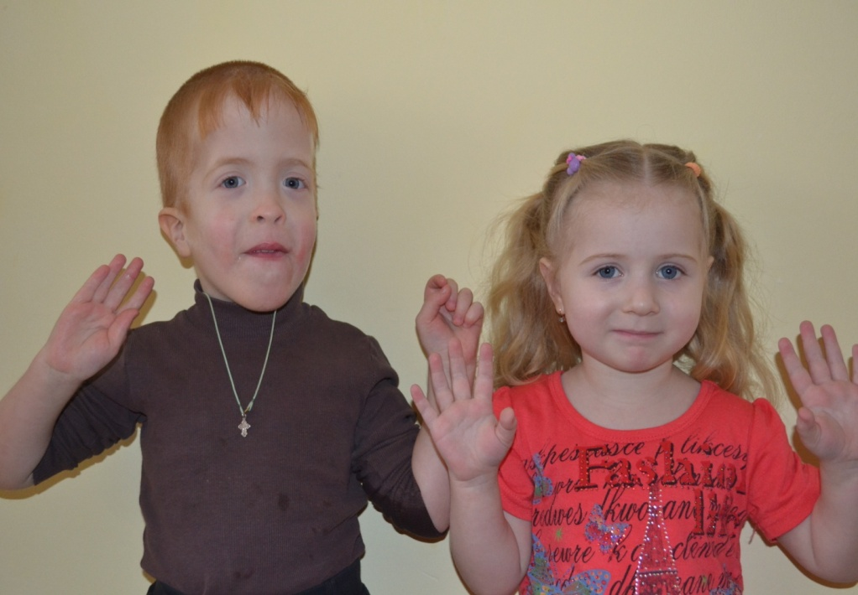
Спасибо за внимание

